Slide 1

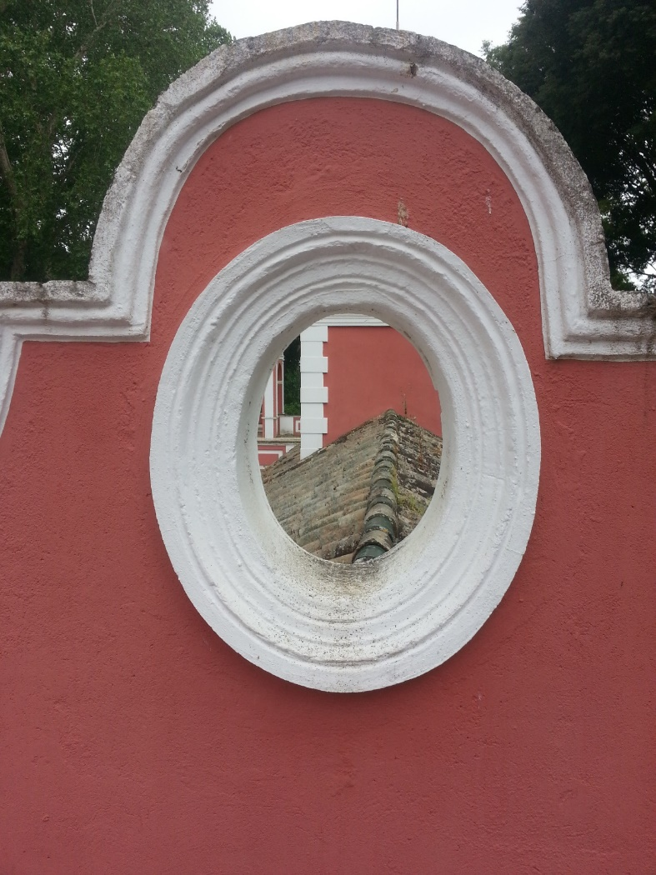
JARDINES DE MORATALLA ayer y hoy
Eleuterio calleja
Fundación Madariaga
Sevilla 20 de febrero 2019

Slide 2
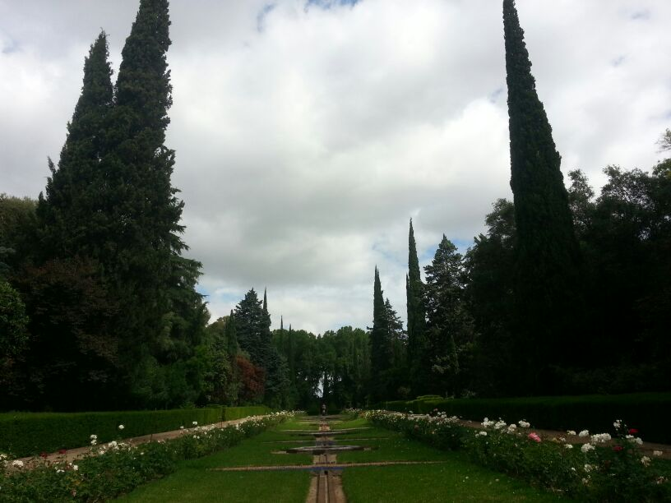

Slide 3
Reseña histórica del Jardín
*Situación geográfica : Hornachuelos a 42 km de Córdoba.
*Villae romana , restos arqueológicos en el Palacio de Viana de Córdoba provenientes de Moratalla.
*S. XII se denominaba Murad.
*En 1240 es conquistada por Fernando III el Santo.
*En 1562 aparecen los primeros documentos de propiedad a favor de los marqueses de Villaseca.

Slide 4
*A mediados del XIX pertenece a la familia de Juan Bautista Cabrera Bernuy .IX Marqués de Villaseca (1830-1871).
*1871. Hereda la finca y todos su bienes la esposa del Marqués, Dña. María del Carmen Pérez de Barradas Bernuy (1821-1901).
*1873. María del Carmen viuda se casa en Burdeos con Teobaldo Saavedra y Cueto .I Marqués de Viana (1839-1898)
*1901 a la muerte de la marquesa hereda el sobrino de Teobaldo José Saavedra y Salamanca (1870-1927) como II Marqués de Viana.
*1908 a 1930 visitas contínuas de la familia real a Moratalla.

Slide 5
*1927 hereda a su padre Fausto Saavedra y Collado como III Marqués de Viana (1902-1980)
*1980 hereda su esposa Sofía Amelia Lancaster (1902-1982) todas sus posesiones hasta su muerte 2 años mas tarde.
*1982. El titulo de IV Marqués de Viana recae en el sobrino de Fausto y también la propiedad de Moratalla, Jacobo Fernando Fitz-James Stuart Gómez (1947_).
*1988 se vende Moratalla a la sociedad Palacio de Moratalla S.L. del que forma parte de la misma Ignacio Medina Fernández de Córdoba, Duque de Segorbe de la Casa Medinaceli.
*1989 Se vende a una sociedad panameña.
*2019 Moratalla pasa al Banco Popular por deudas.

Slide 6
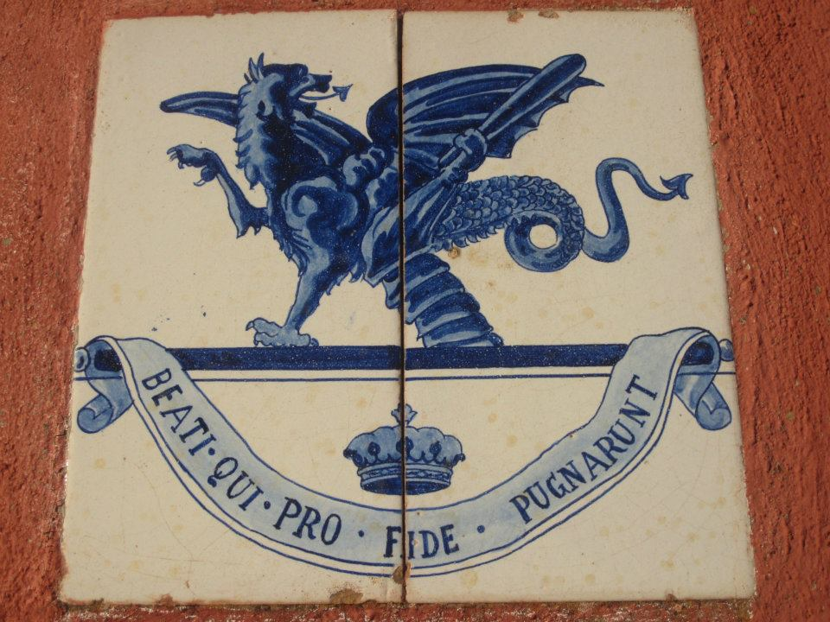
* 2019 Moratalla pasa al Banco Popular ahora Banco Santander por deudas.

Slide 7
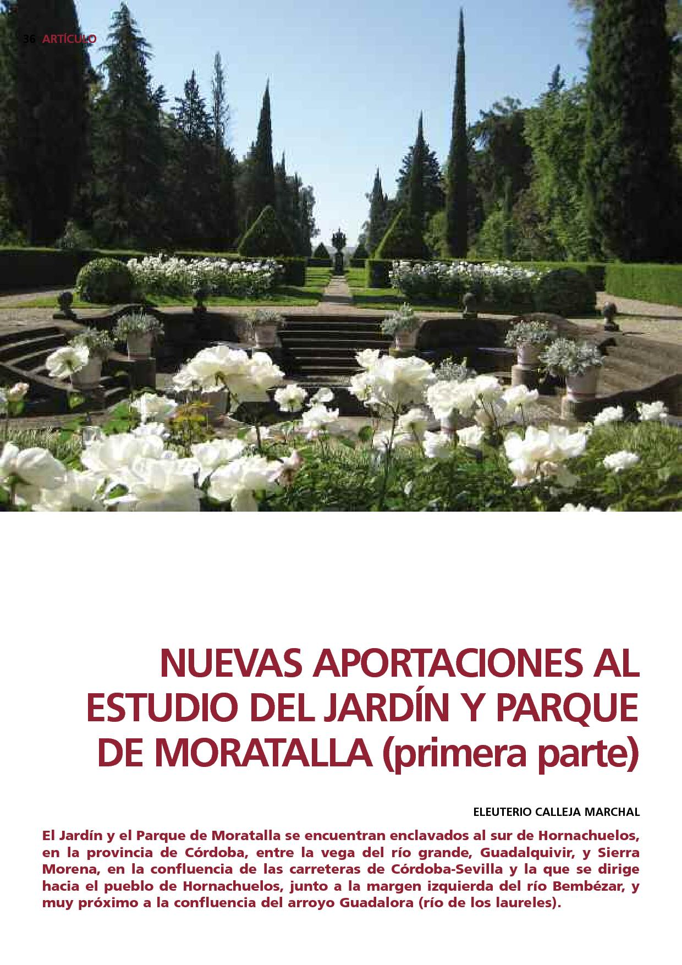
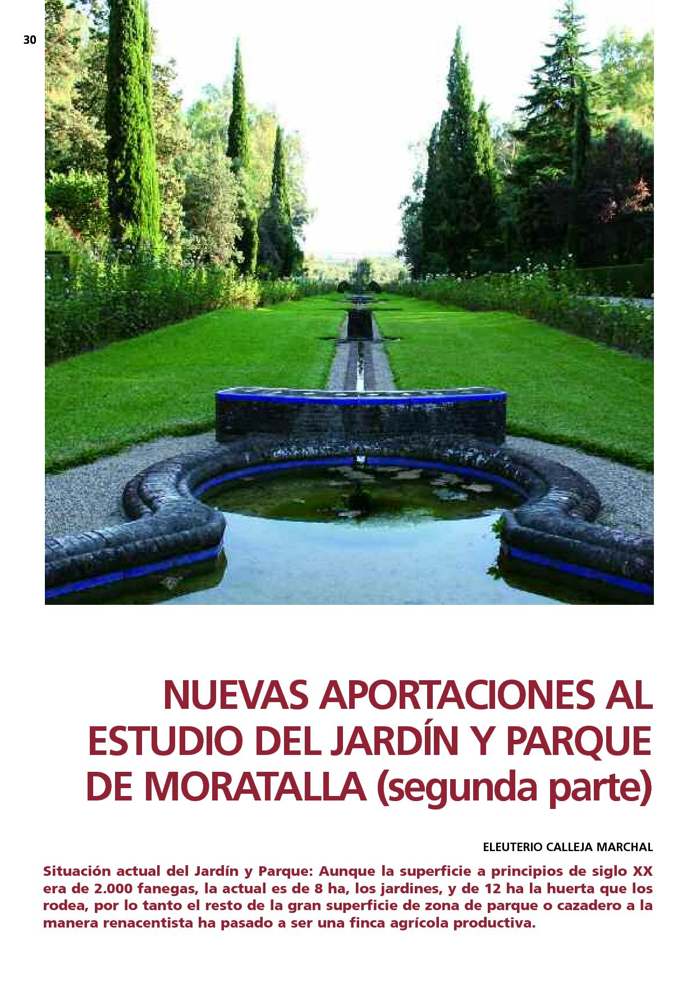

Slide 8
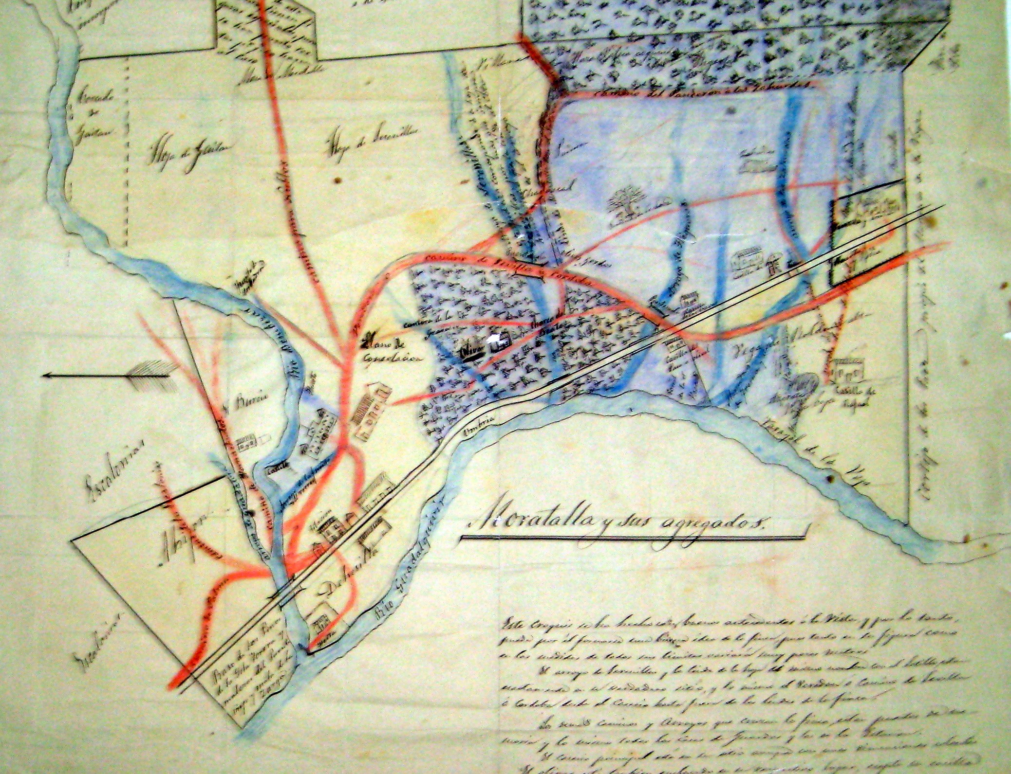

Slide 9
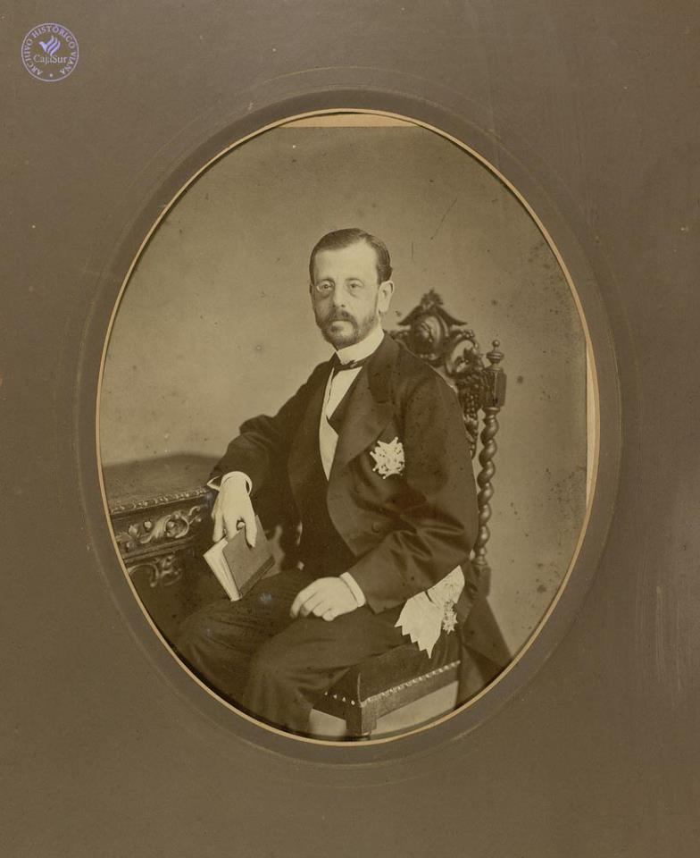
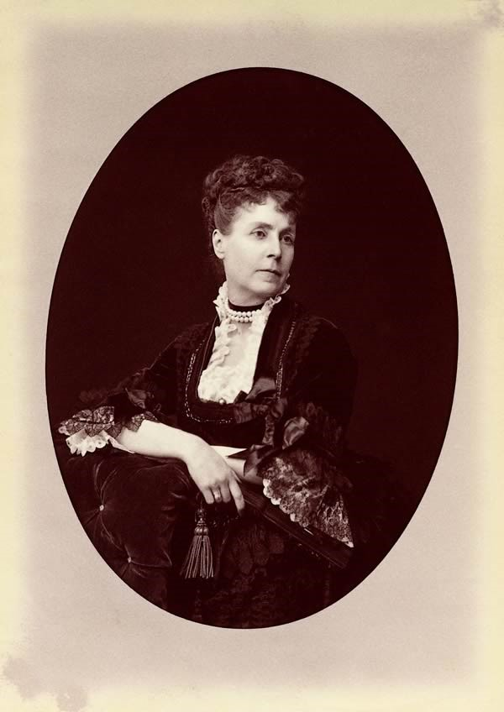
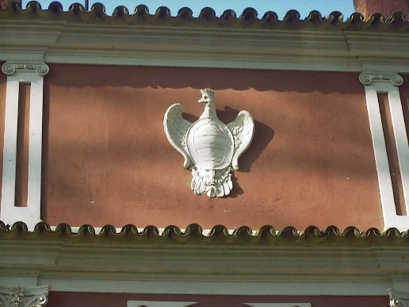

Slide 10
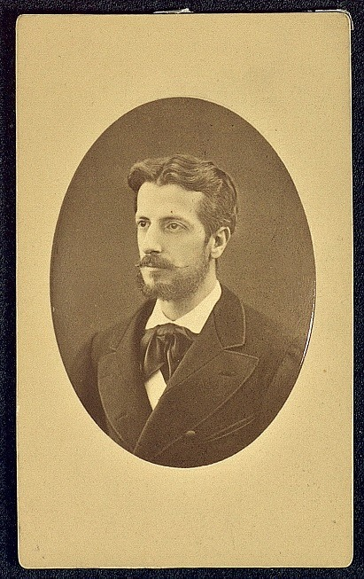
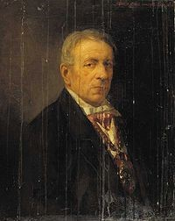

Slide 11
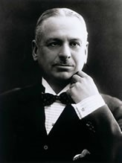
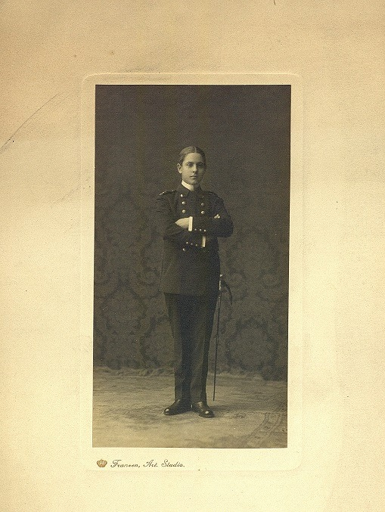

Slide 12
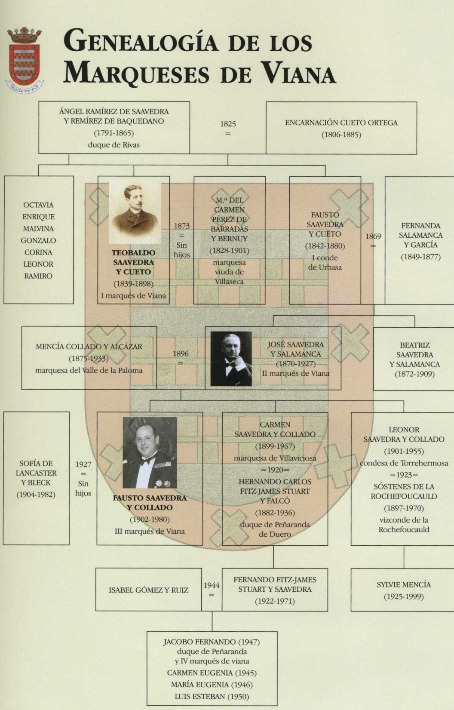
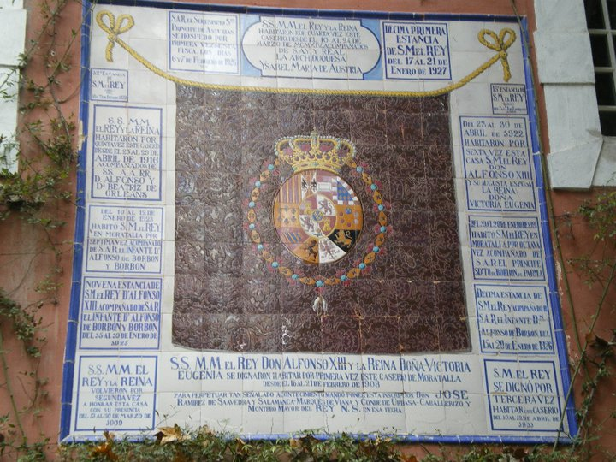

Slide 13
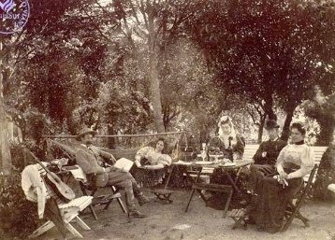
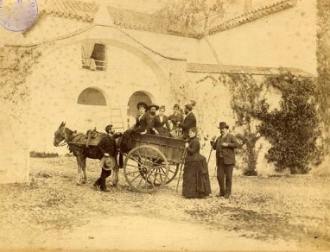
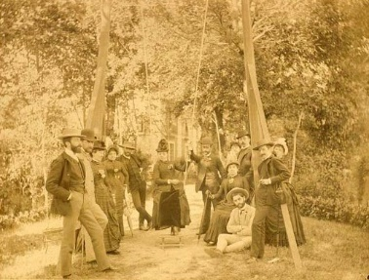
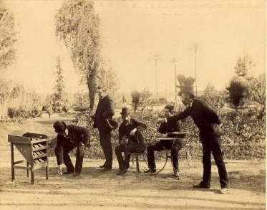

Slide 14
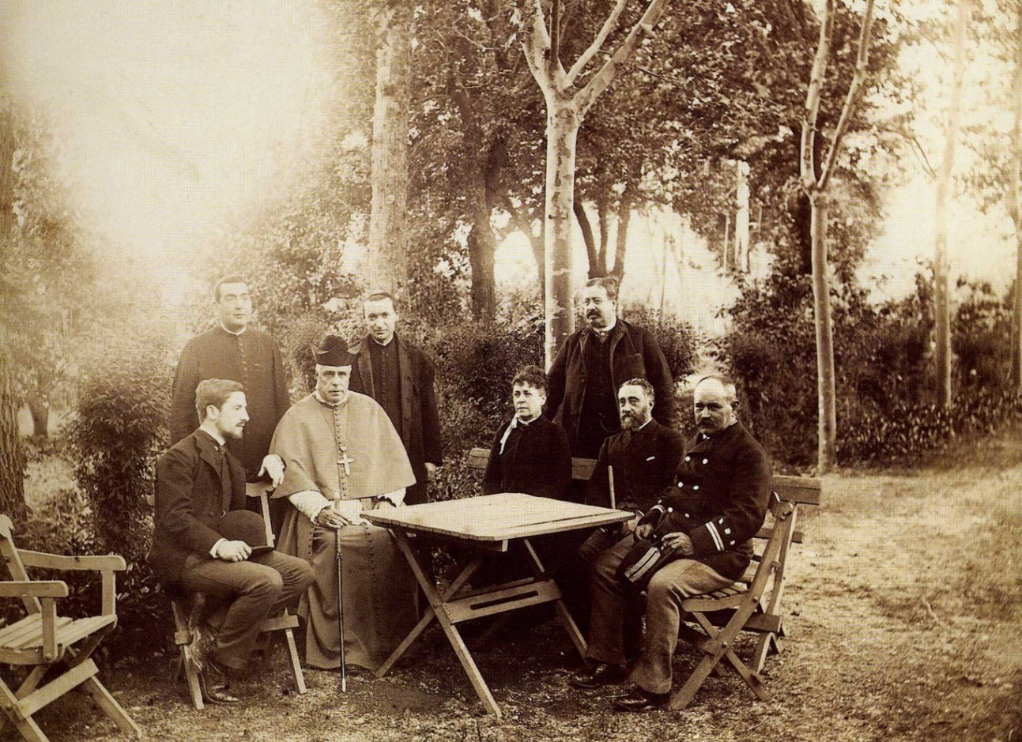
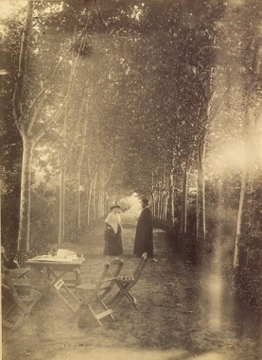
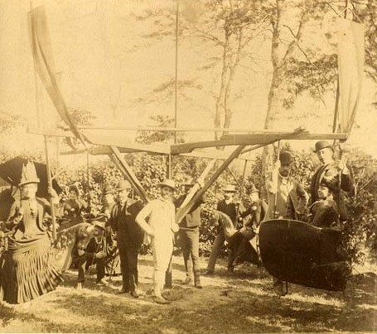
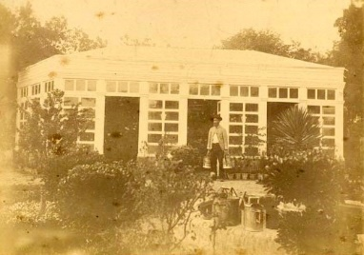

Slide 15
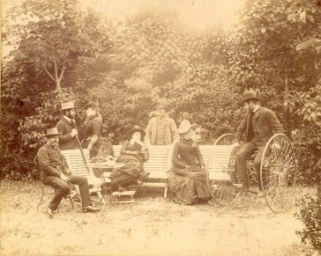
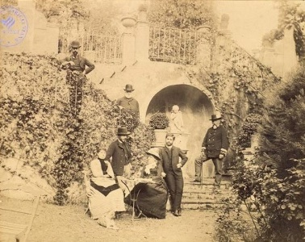

Slide 16
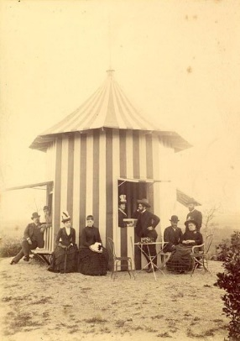
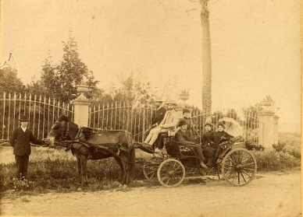

Slide 17
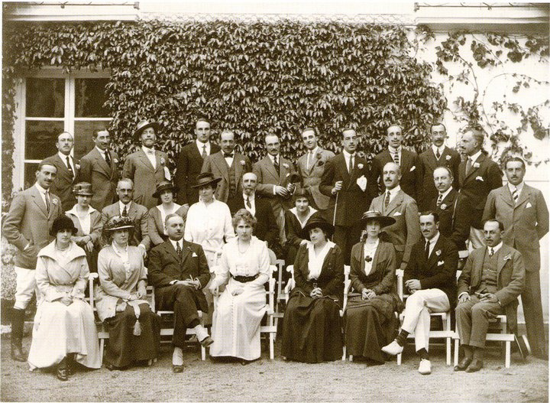
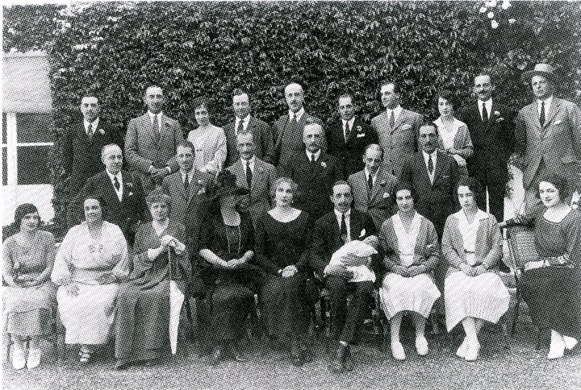
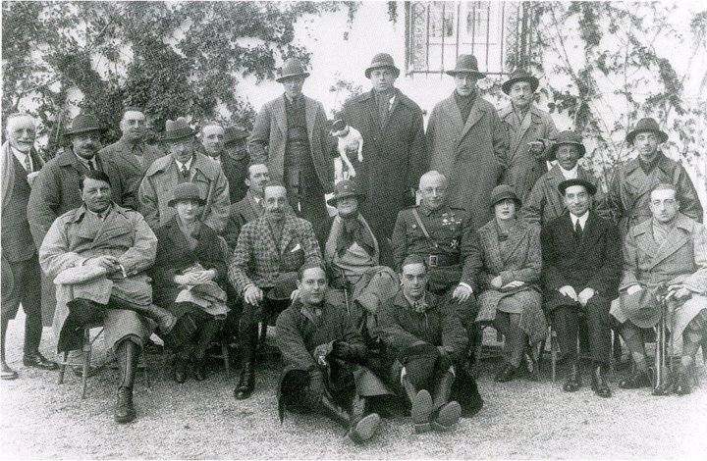
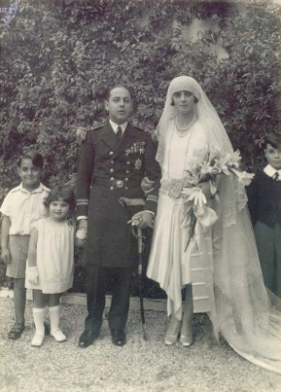

Slide 18
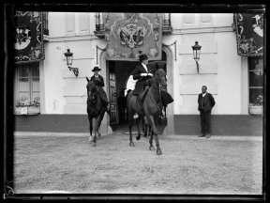
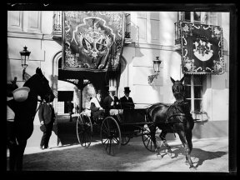
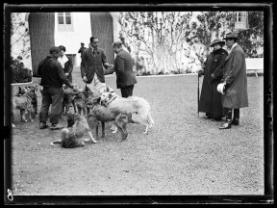
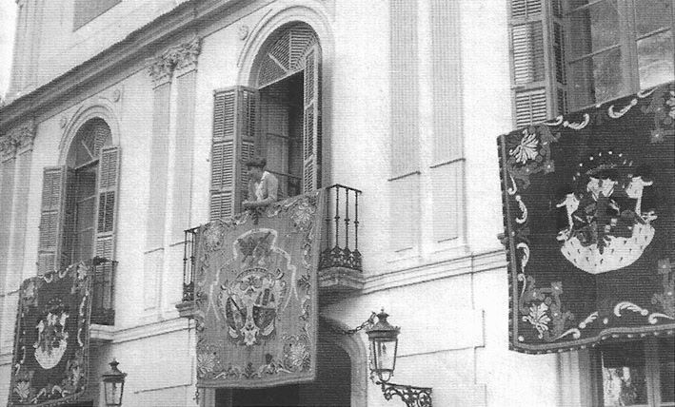

Slide 19
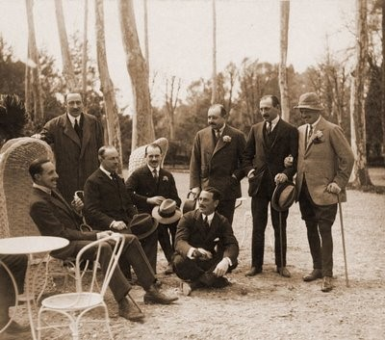
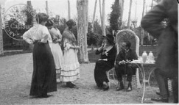
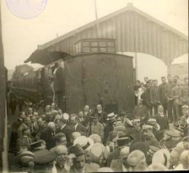
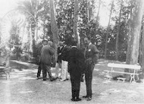

Slide 20
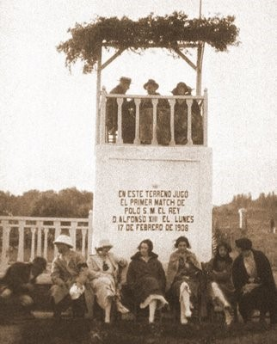
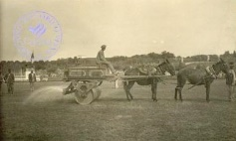
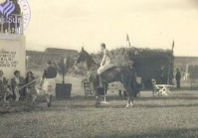

Slide 21
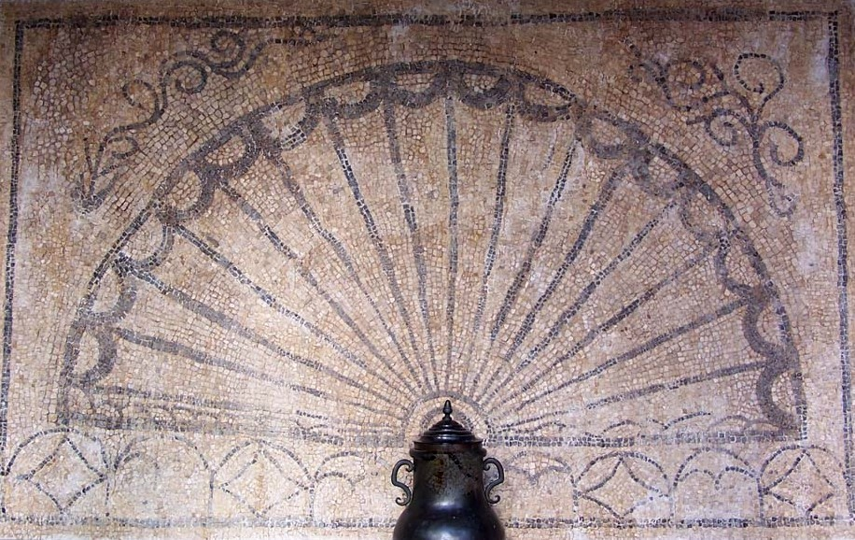
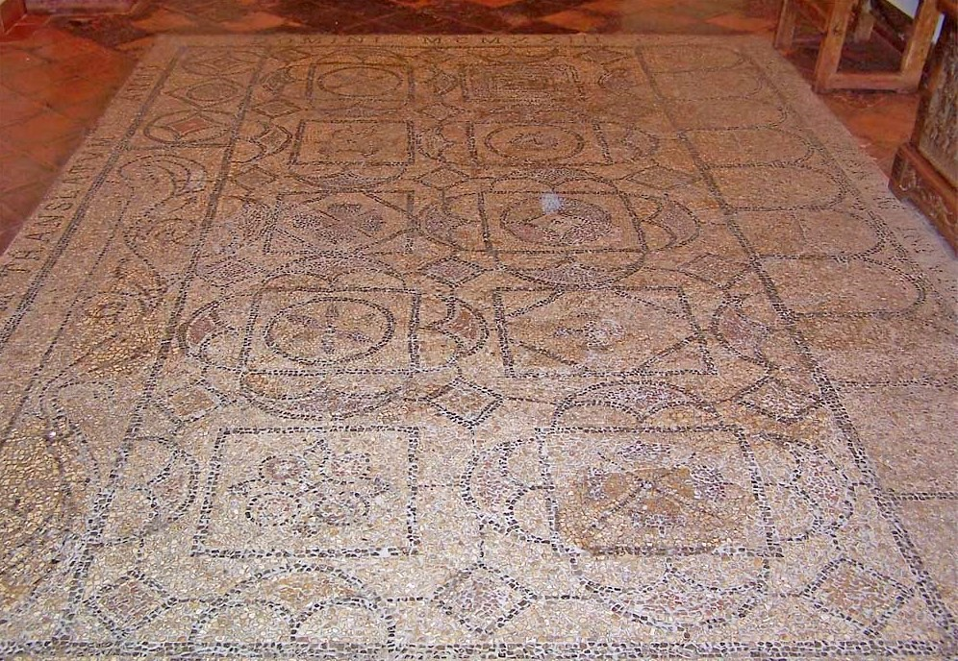
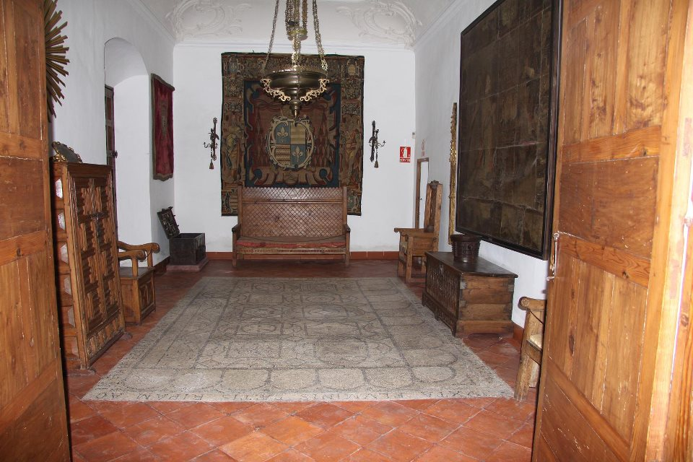

Slide 22
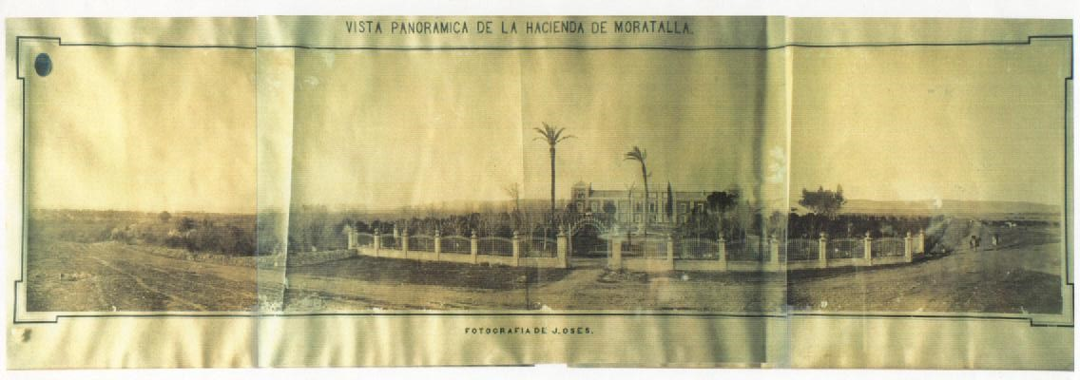

Slide 23
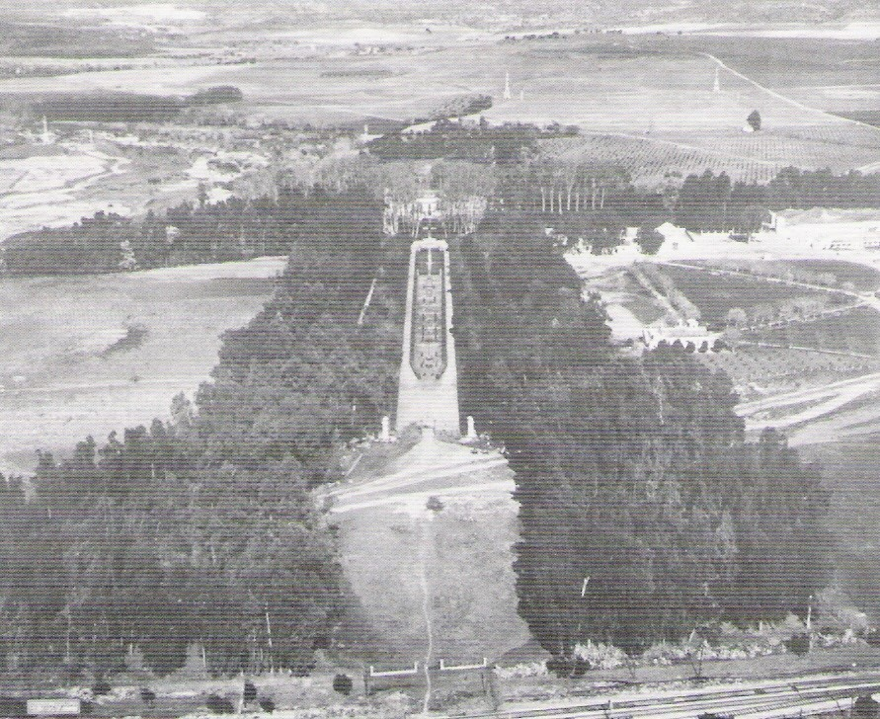

Slide 24
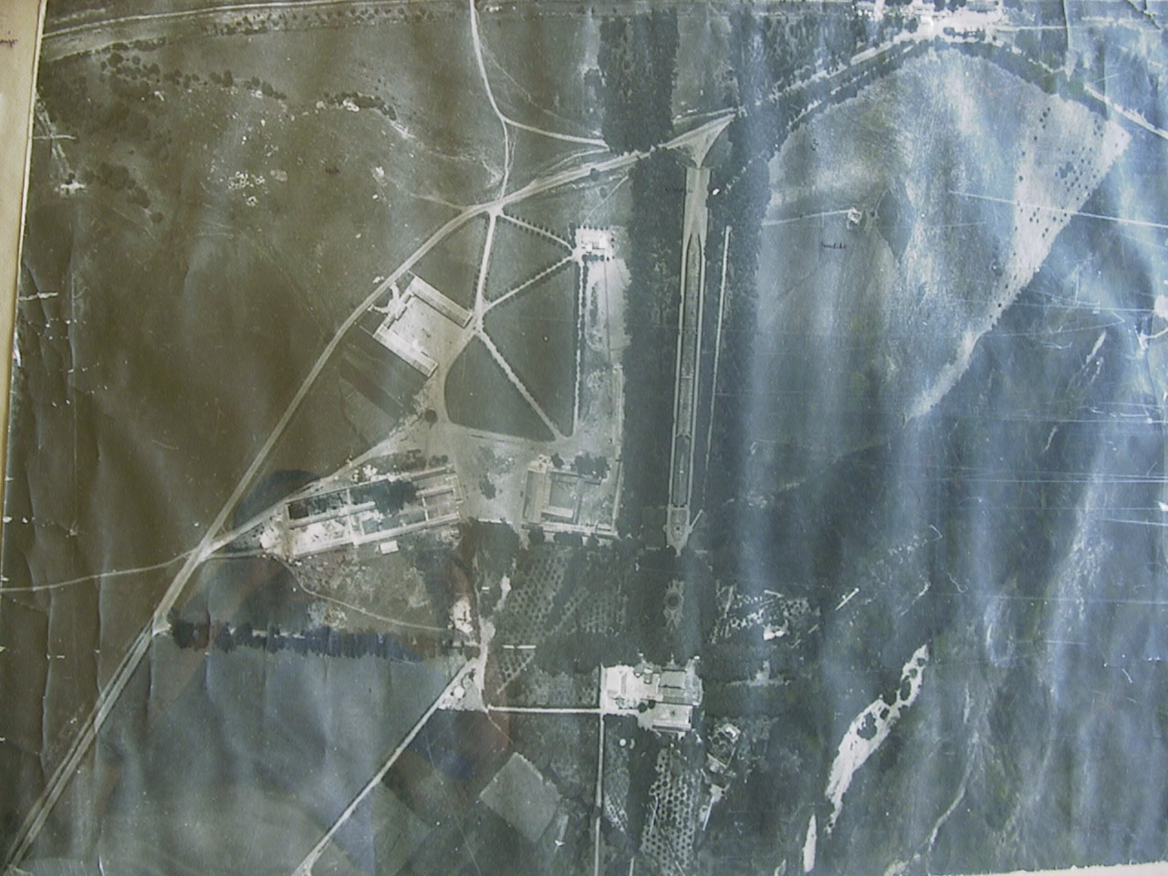

Slide 25
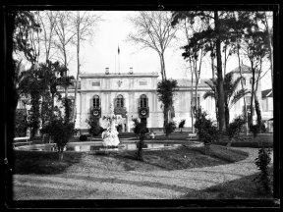
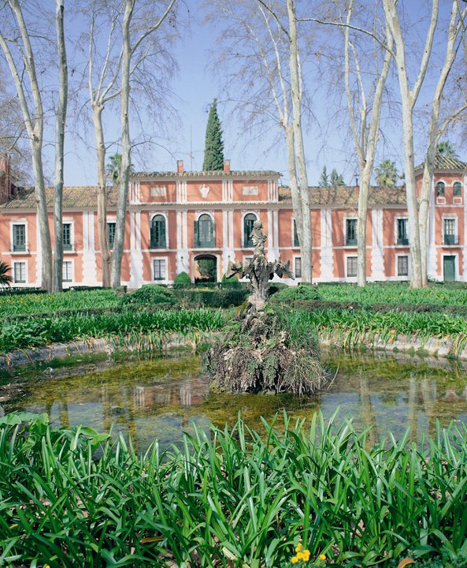



Slide 26





Slide 27



Slide 28





Slide 29





Slide 30




Slide 31



Slide 32



Slide 33



Slide 34






Slide 35




Slide 36


Jean-Claude Nicolas Forestier
1890: Primera pista ciclista en el bosque de Vincennes.
1898: Creación de la Avenida de Breteuil en París.
1904: Nivelación del Campo de Marte.
1911: Inauguración del Parque Ascensión en Badajoz.
1912: Jardines de la Casa del Rey Moro en Ronda (Málaga).
1913: Anteproyecto para disposiciones urbanas en Marrakech.
1914: inauguración del Parque de María Luisa en Sevilla.
1915: Jardines del Palacio de Moratalla en Hornachuelos (Córdoba).
1916: Jardín del Palacio de Liria en Madrid.
1916: Jardín de la Fundación Julio Muñoz Ramonet, Barcelona.
1916: Jardín de la Plaza de Armas del Parque de la Ciudadela, Barcelona.
1916-1923: urbanización de la montaña de Montjuïc para la Exposición Internacional de Barcelona (jardines de Laribal, del Umbráculo, del Teatre Grec y de Miramar).
1917: Jardín para la terraza de las caballerizas del Palacio de la Magdalena, Santander.
1918: Parque del Guinardó, Barcelona.
1919: Jardín de Ángel Pérez, Valdenoja (Santander).
1920: Realización del Parque René Fraga en Matanzas, Cuba.
1920: Parque de la Fraternidad Americana, en La Habana.
1923: Proyecto de sistema de parques para París.
1924: Avenida Costera de Buenos Aires.
1927: Jardín de los Condes de Castilleja, Castilleja de Guzmán (Sevilla).
1929: jardín del Colegio Mayor Santa María del Buen Aire, Castilleja de Guzmán, Sevilla.

Slide 37


Slide 38




Slide 39



Slide 40





Slide 41



Slide 42



Slide 43



Slide 44




Slide 45




Slide 46



Slide 47




Slide 48





Slide 49



Slide 50



Slide 51




Slide 52



Slide 53







Slide 54



Slide 55






Slide 56



Slide 57




Slide 58


Slide 59






Slide 60




Slide 61





Slide 62



Slide 63


Slide 64


Slide 65


Slide 66


Slide 67


Slide 68


Slide 69


Slide 70


Slide 71


Slide 72


Slide 73


Slide 74
GRACIAS

